Slide 1
Мастер класс
«Погружение в образовательное событие»
Фефелова О.Ю.,
учитель математики МБОУ СОШ № 12 г. Новоалтайска
Рубцова Т. Г.,
учитель МБОУ Калманская СОШ им. Г. А. Ударцева
Барнаул, 29.08.2023

Slide 2
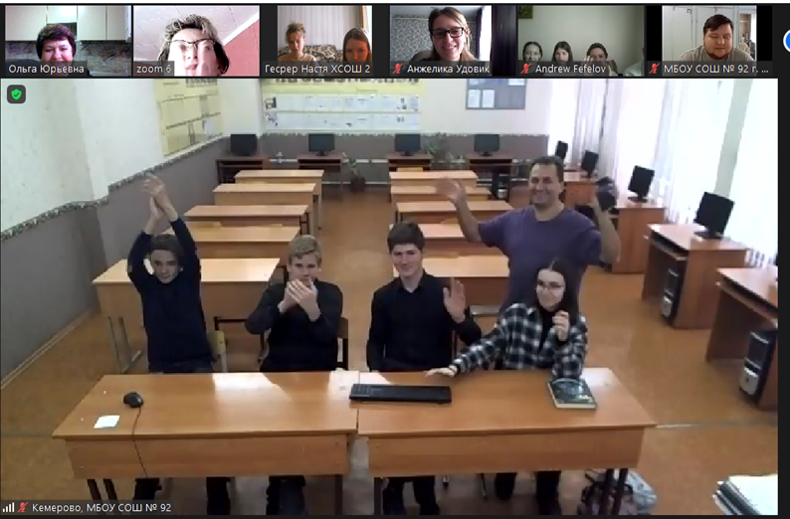
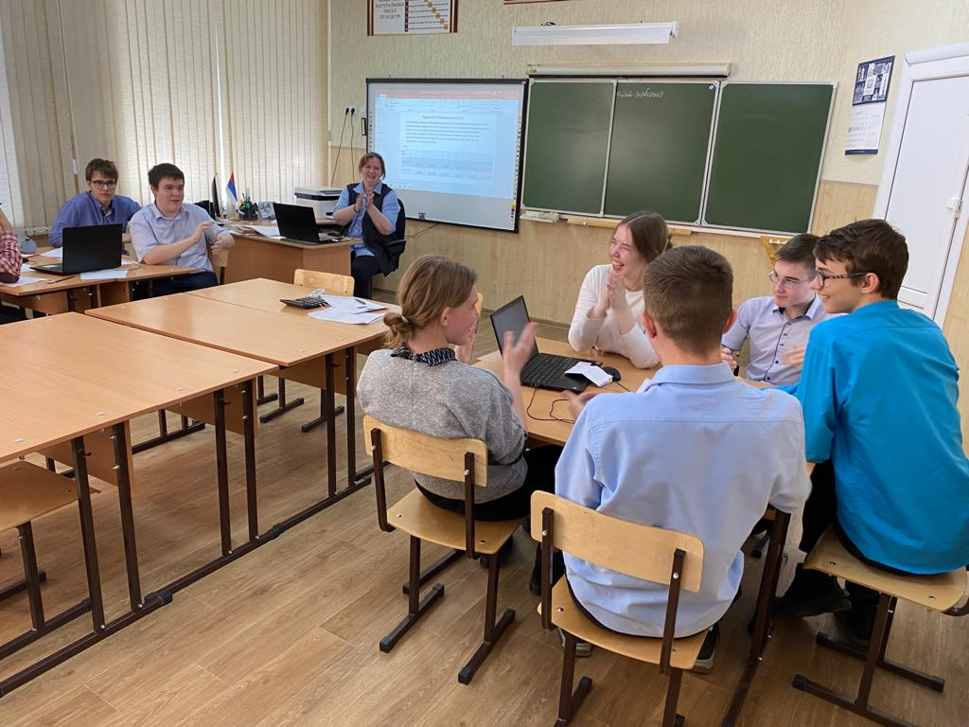
Образовательное событие – это такое мероприятие, в результате которого что-то происходит в ребенке, развивает его.

Slide 3
Подготовка образовательного события
Отбор задач: Институт Стратегии Развития Образования РАО http://skiv.instrao.ru/bank-zadaniy/matematicheskaya-gramotnost/
распределение обязанностей между организаторами и ведущими;
составление презентации;
определение команды экспертов, наблюдателей;
проведение технических проб по подключению на платформу команд, наблюдателей, экспертов (или распечатывание раздаточного материала)

Slide 4
Этапы проведения образовательного события
Этап постановки задач;
Этап погружения;
Этап интерпретации полученных знаний;
Этап подведения итогов образовательного события (устный обмен мнениями, выделение наиболее простых и сложных задач, объявление победителей, озвучивание пожеланий на будущее).

Slide 5
«Секреты фестиваля образовательных событий по функциональной грамотности «Мы вместе!»: учебно-методическое пособие / М.А. Гончарова, Т.Н. Райских, Н.В. Решетникова.,
https://iro22.ru/wp-content/uploads/2023/08/sekrety-provedenija-festivalja_utv01.pdf

Slide 6
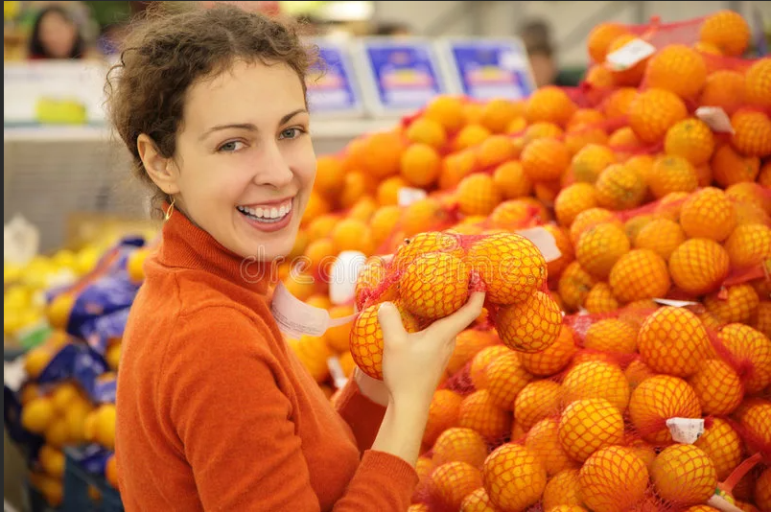
Образовательное событие «Давайте порешаем»
Алтайский край
29.08.2023

Slide 7
Такая организация работы мотивирует ребят к изучению математики, демонстрирует роль математики при решении жизненных ситуаций, формирует функциональную математическую грамотность.

